Slide 1
蜜罐技术介绍与实验

Slide 2
第一章 简介
第二章 蜜罐技术原理
第三章 蜜罐技术实验
第四章 蜜罐识别

Slide 3
第一章 简介
蜜罐概念及其分类

Slide 4
蜜罐的概念
性质：一种主动防御技术，区别于防火墙、入侵检测技术等被动防御
手段：诱骗攻击者攻击一个没有真实业务数据的系统
目的：研究学习攻击者的攻击目的和攻击手段，从而延缓乃至阻止攻击破坏行为的发生，有效保护真实服务资源

Slide 5
蜜罐的分类
按交互程度分：
纯蜜罐
低交互蜜罐
高交互蜜罐
按作用点分：
应用层蜜罐
网络蜜罐
主机蜜罐
设备蜜罐
按实现方法分：
物理蜜罐
虚拟蜜罐

Slide 6
第二章 Web安全防护中的蜜罐技术

Slide 7
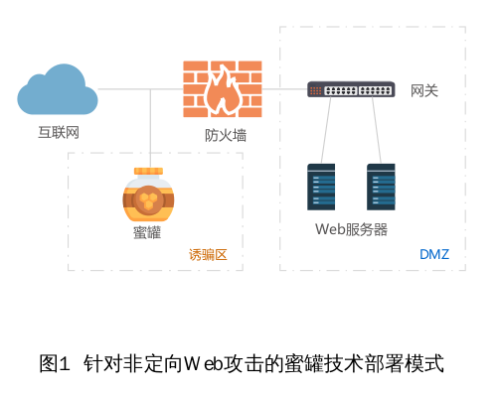
针对非定向Web攻击的蜜罐技术
非定向Web攻击一般是批量利用脚本的自动化攻击
相应的蜜罐：
低交互
Payload捕获
Web攻击预警

Slide 8
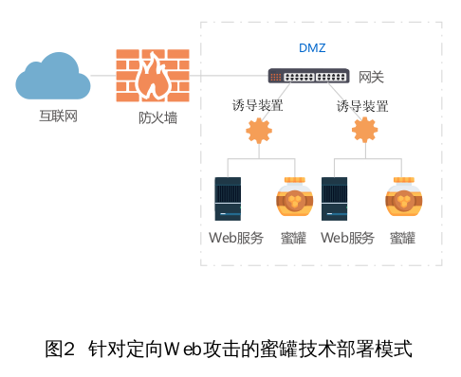
针对定向Web攻击的蜜罐技术
定向Web攻击往往由攻击者亲自参与
相应的蜜罐
高交互
Payload捕获
Web攻击预警
延缓攻击进程

Slide 9
第三章 蜜罐技术实验
Defnet & Glastopf

Slide 10
实验一 Telnet蜜罐
基于Defnet，实现一个低交互的Telnet蜜罐。

Slide 11
实验二 Web蜜罐
基于Glastopf，搭建一个Web蜜罐。
分析蜜罐捕获的数据。

Slide 12
实验二 Web蜜罐 数据概览
利用放在公网上的Glastopf蜜罐，在两个月时间内，共获取5801条访问记录。

Slide 13
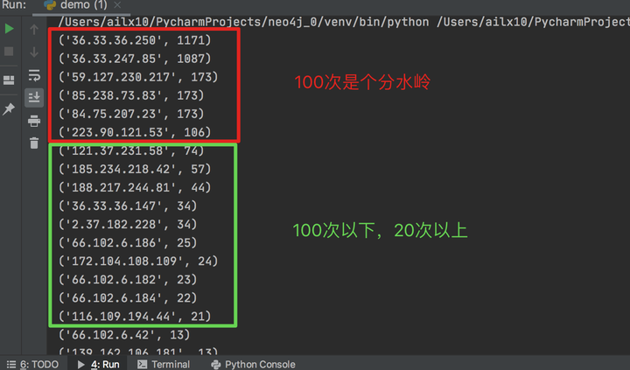
实验二 Web蜜罐 分析访问最频繁的IP
数据含义：
(IP地址，访问次数)

Slide 14
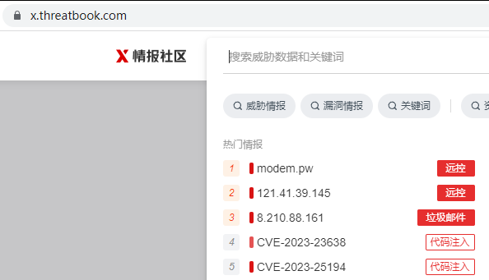
实验二 Web蜜罐 调研威胁IP的信息
可利用在线的威胁IP情报库，获取可疑IP的信息。
例如https://x.threatbook.com/。

Slide 15
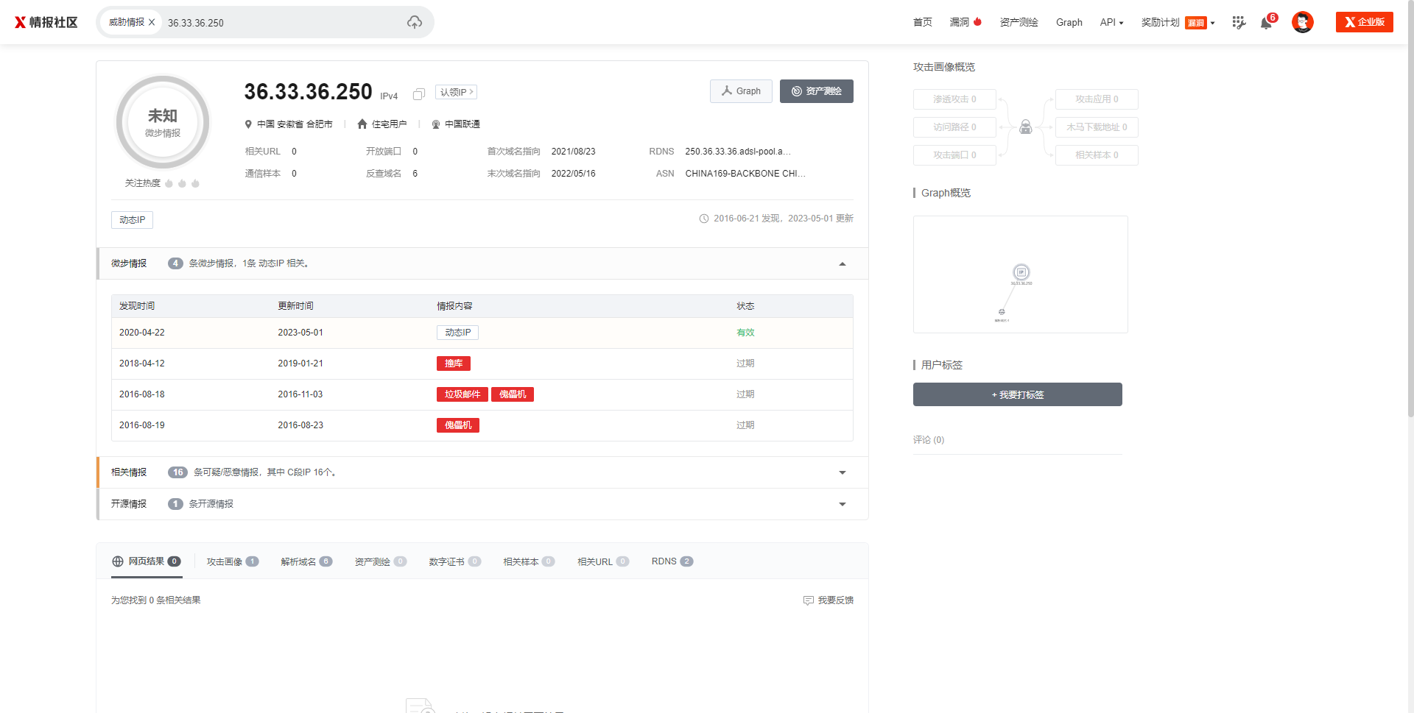

搜索访问最频繁的IP
（36.33.36.250）。
发现其可能是僵尸网络的傀儡机。

Slide 16
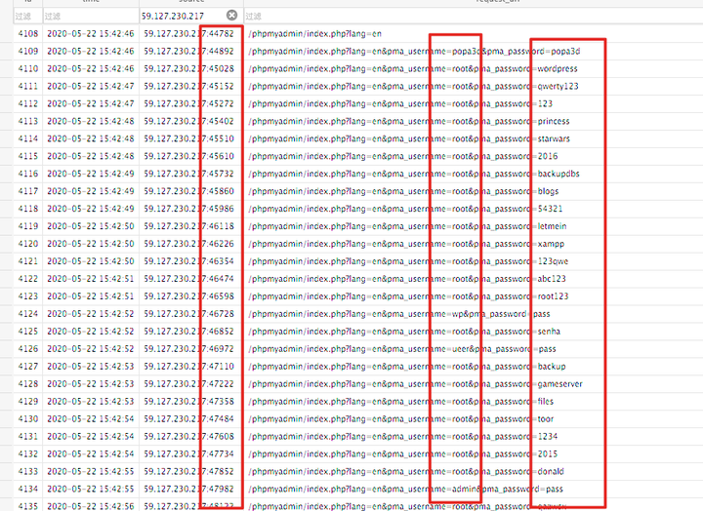
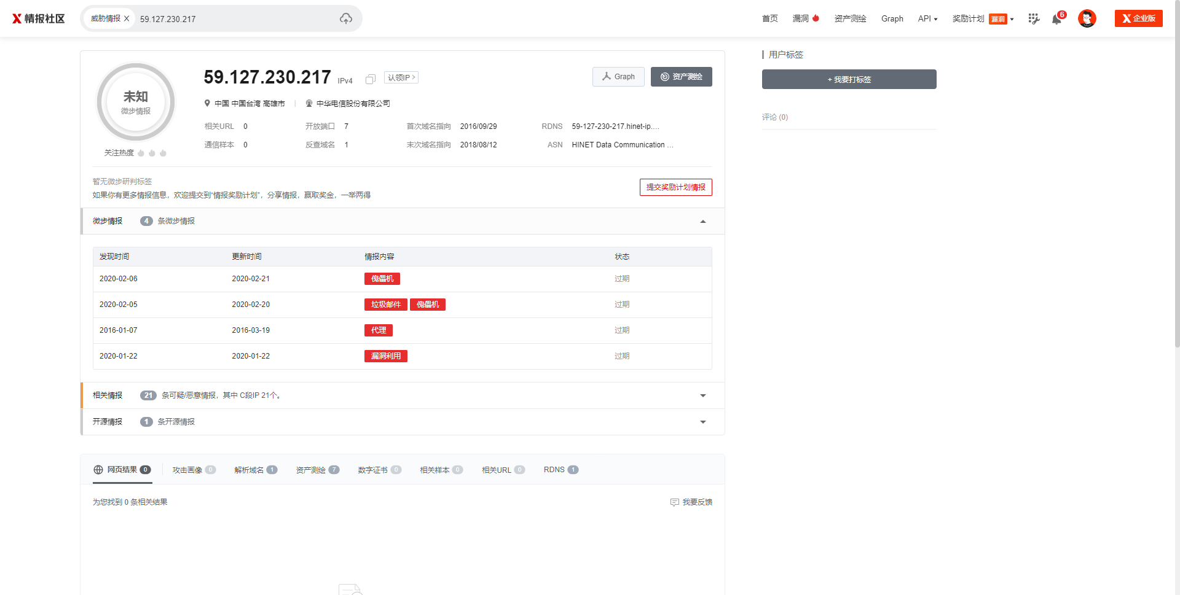
实验二 Web蜜罐 流量分析——暴力破解
分析59.127.230.217，发现该IP进行了暴力破解攻击。
比照数据中心的数据，确实如此。

Slide 18
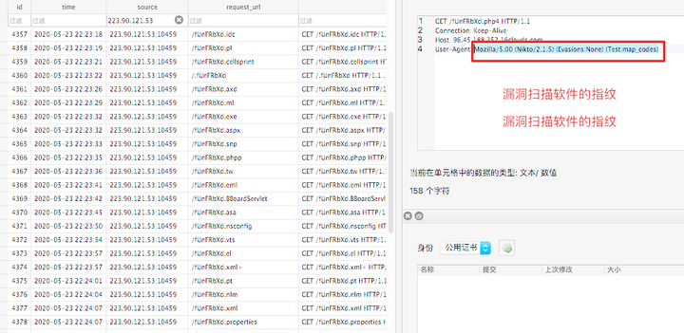
实验二 Web蜜罐 流量分析——漏洞扫描
分析223.90.121.53，发现了Web漏洞扫描器 Nikto/2.15的指纹。

Slide 19
第四章 蜜罐识别
高交互蜜罐的识别技巧

Slide 20
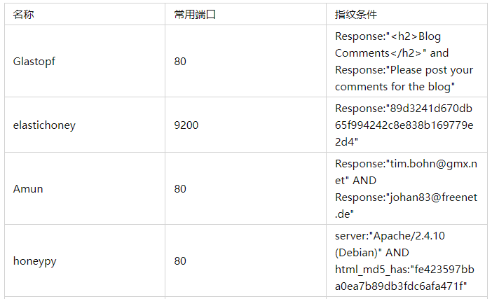
基于指纹的蜜罐识别
对于开源蜜罐程序，开发者大多数会留下版权身份信息，所以识别直接部署的开源蜜罐也比较简单。
除了开源蜜罐外，一些商业蜜罐也会留下指纹信息。

Slide 21
基于配置失真的蜜罐识别
蜜罐系统为了捕获攻击行为，会让自己变得“特别容易被识别”，从而导致配置失真。
不符合常理的返回信息：在server、header、title等字段里会返回大量的特征信息
不符合常理的端口配置：如一台服务器同时开放了22和3389端口，或是8080端口显示windows，而8081显示ubuntu

Slide 22
基于蜜罐特性的蜜罐识别
虚拟特性：由于蜜网通常需要模拟各种系统或设备，所以一般不会使用真实物理机器，通常都是虚拟机。
VM虚拟机常用mac地址前缀：00-05-69，00-0C-29，00-50-56等
寻找特征目录：OpenVZ VPS 上会有 /proc/vz 这个文件；Xen PV 虚拟机上会有 /proc/xen/ 这个目录
出站连接上限：很多密网为了防止攻击者利用蜜网作为跳板攻击第三方系统，会设置出站连接的上限，如每天只允许15个出站TCP连接。我们可以通过发大量的syn包到其他主机来进行检测和识别。

Slide 23
基于溯源方式的蜜罐识别
很多商业蜜罐为了溯源攻击者，会反过来利用漏洞攻击攻击者。
前端漏洞
手机号诱捕
木马邮件

Slide 24
谢谢！

